Slide 1
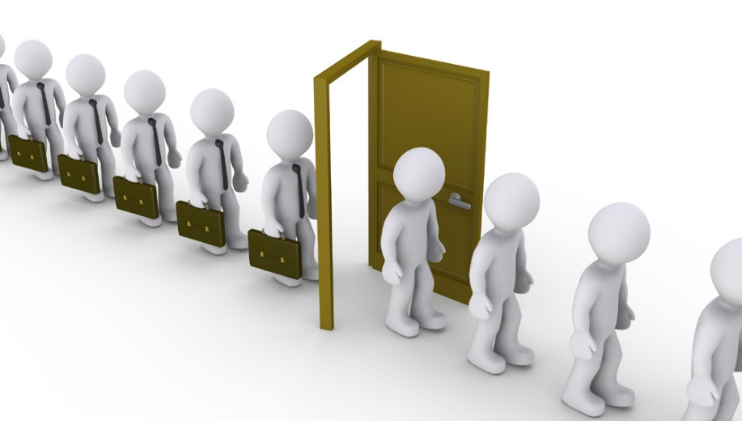
Маргинальность
Социальные отношения

Slide 2
Маргинальность – это социальное положение человека, когда он …
Маргинал…
А кто это?
Про хорошего человека так точно не скажут!

Slide 3
Адаптация — это:
1
приспособление органов чувств и организма в целом к
изменяющимся условиям существования;
2
упрощение учебного текста для начинающих изучать
иностранный язык, а также упрощённый пересказ для детей
художественных классических текстов.
Социализация — социальная адаптация.

Slide 4
Социализация индивида
Самоутверждение
Ролевая ориентация
Ознакомление

Slide 12
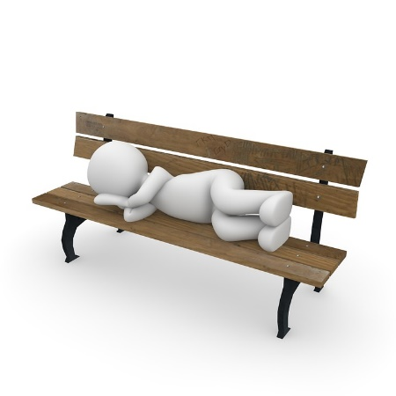
МАРГИНАЛЬНОСТЬ

Slide 13
Маргинальность
(от лат. marginalis – находящийся на краю) –
промежуточное, «пограничное» положение человека, когда
при переходе из одной социальной группы в другую он
утратил свою прежнюю систему ценностей и пока не усвоил
новые.

Slide 14
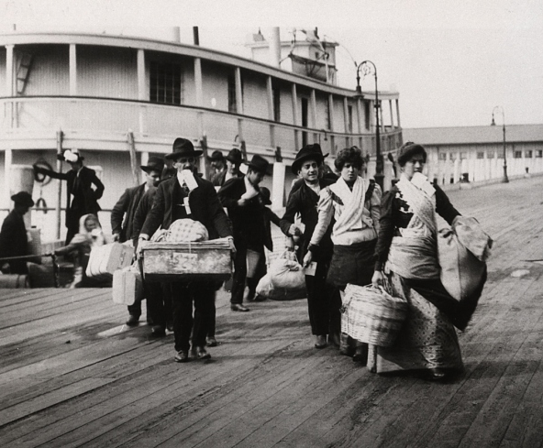
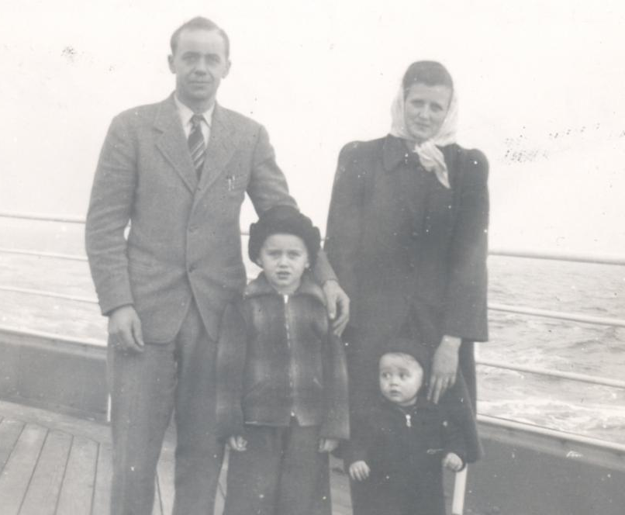
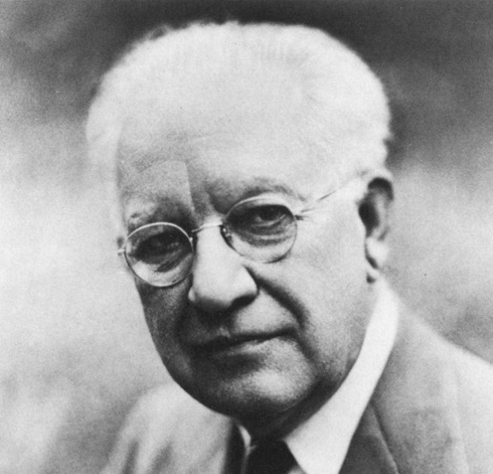
БЕСПОКОЙСТВО О БУДУЩЕМ
ОДИНОЧЕСТВО
БОЯЗНЬ БЫТЬ ОТВЕРГНУТЫМ
Роберт Парк
1864–1844 гг.
Ввёл в социологию термин «маргинальность».

Slide 15
Виды маргинальности
Этническая
Иммигранты, оказавшиеся в непривычной среде чужой страны, чужой культуры

Slide 18
Виды маргинальности
Этническая
Иммигранты, оказавшиеся в непривычной среде чужой страны, чужой культуры
Социальная
Люди, чьё социальное перемещение не завершилось до конца

Slide 20
Виды маргинальности
Этническая
Иммигранты, оказавшиеся в непривычной среде чужой страны, чужой культуры
Социальная
Люди, чьё социальное перемещение не завершилось до конца
Экономическая
Люди, чей способ получения и уровень доходов резко изменились

Slide 22
Кадр из фильма «Жмурки» (Россия, 2005)

Slide 23
Виды маргинальности
Этническая
Иммигранты, оказавшиеся в непривычной среде чужой страны, чужой культуры
Социальная
Люди, чьё социальное перемещение не завершилось до конца
Экономическая
Люди, чей способ получения и уровень доходов резко изменились
Политическая
Социальные слои, которые утратили возможность участвовать в управлении государством

Slide 25
Виды маргинальности
Чем опасен рост числа маргиналов?
Этническая
Иммигранты, оказавшиеся в непривычной среде чужой страны, чужой культуры
Социальная
Люди, чьё социальное перемещение не завершилось до конца
Экономическая
Люди, чей способ получения и уровень доходов резко изменились
Политическая
Социальные слои, которые утратили возможность участвовать в управлении государством

Slide 29
Люмпены (от нем. Lumpen – лохмотья) – деклассированные слои населения (бродяги, нищие, уголовные элементы и другие асоциальные личности).

Slide 30
Виды маргинальности
Чем опасен рост числа маргиналов?
Этническая
Иммигранты, оказавшиеся в непривычной среде чужой страны, чужой культуры
Социальная
Люди, чьё социальное перемещение не завершилось до конца
Экономическая
Люди, чей способ получения и уровень доходов резко изменились
Политическая
Социальные слои, которые утратили возможность участвовать в управлении государством

